Slide 1
Интерактивное пособие по истории Великой Отечественной войны
Выполнили ученики 9Б класса:
Забейворота Кирилл
Перемитин Александр
Варга Владимир
Арбузов Степан
Чибир Никита

Slide 2
Краткое описание
Данная работа предназначена для того, чтобы можно было кратко и информативно ознакомится с основными событиями ВОВ, для демонстрации технологического и научного прогресса СССР.
Презентация интерактивна, показывает различную информацию, которую вы можете выбрать самостоятельно. Например, вы можете нажать на вкладку «боевые действия» и вам будет представлена карта, которая покажет линию фронта с важнейшими сражениями. Нажав на круг, соответствующий какому-либо сражению, вы можете познакомиться с историей, хронологией и итогами.
Помимо этого, можно узнать, что было изобретено в ходе войны, и как это использовалось тогда, и как используется сейчас.

Slide 3
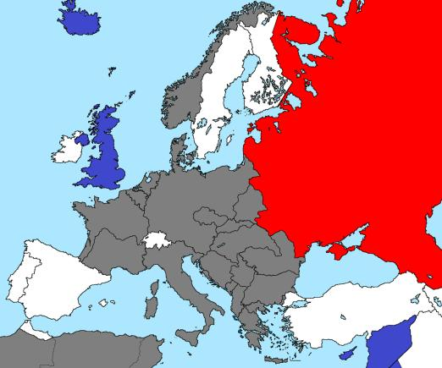
Начало войны
Далее

Slide 4
Германия
22 июня 1941 года началось вторжение Германии в СССР, после артиллерийской и авиационной подготовки немецкие войска перешли границу нашего государства.
Официальная причина: СССР в оккупированных ею странах, проводило внешнюю политику, направленную против Германии, и «сосредоточило на германской границе все свои войска в полной боевой готовности»
Реальные причины: Идеология и амбиции Гитлера
Конечной целью войны было: Уничтожение Советского Союза как государства, превращение захваченных территорий в колонии.

Slide 5
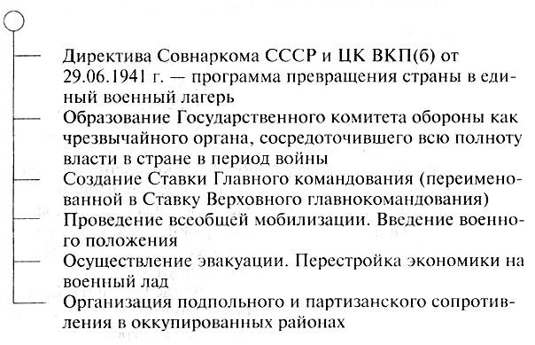
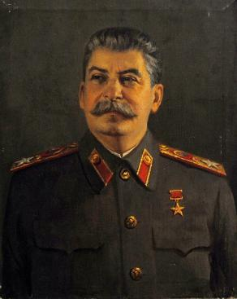
СССР Организация отпора врагу

Slide 6
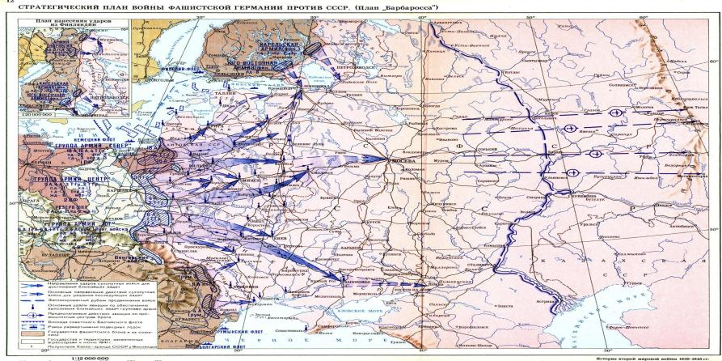
План «Барбаросса» (план нападения на СССР)
Далее
Группа Север
Группа Центр
Группа Юг
Вспомогательные

Slide 7
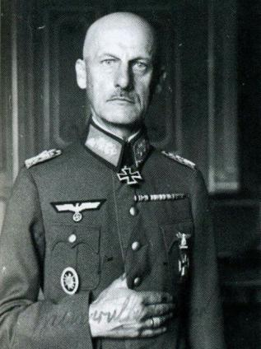
Группа армий “Север”
Развёрнута в Восточной Пруссии,
Командовал ей генерал-фельдмаршал Вильгельм фон Лееб.
Состояла из 29 дивизий, наступление поддерживалось 1070 боевыми самолётами
Задачи: Удар на Прибалтику, Ленинград и дальнейшее продвижение к Архангельску и Мурманску(портов на Балтийском море)

Slide 8
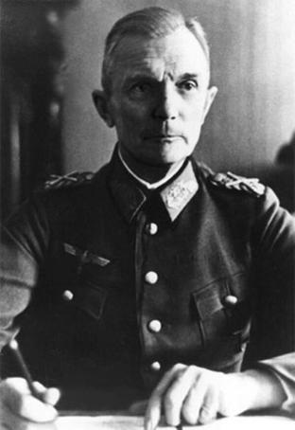
Группа армий “Центр”
Занимала фронт от Голдапа до Волдавы.
Состояла из 50 дивизий и 2 бригад, наступление поддерживали 1680 боевых самолётов.
Командующий - Генерал-фельдмаршал фон Бок
Задачи: рассечь стратегический фронт советской обороны, окружить и уничтожить войска Красной армии в Белоруссии и развивать наступление до линии «Минск – Смоленск – Москва». Продвижение до Нижнего Новгорода, выравнивая линию «Волна – Северная Двина».

Slide 9
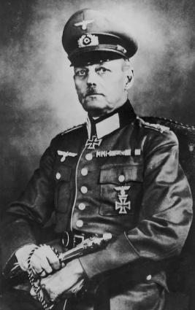
Группа армий “Юг”
Состояла из 57 дивизий и 13 бригад. Наступление поддерживали 800 боевых самолётов 4 воздушного флота и 500 боевых самолётов Румынских ВВС
Командующий - Фельдмаршал фон Рундштедт
Задачи: Удар на Молдову, Украину, Крым и выход на Кавказ. Дальнейшее движение до линии Астрахань – Сталинград (Волгоград).

Slide 10
Другие силы
Резервные войска Германии
Армия “Норвегия” (6 дивизий, в том числе, 2 финских), что должна была поддержать наступление группы “Север”
Карельская армия(Финляндия), состоявшая из 20 дивизий и 3 бригад

Slide 11
1941
1942
1943
1944
1945

Slide 12
1941
Боевые действия
Действия в тылу
Изобретения

Slide 13
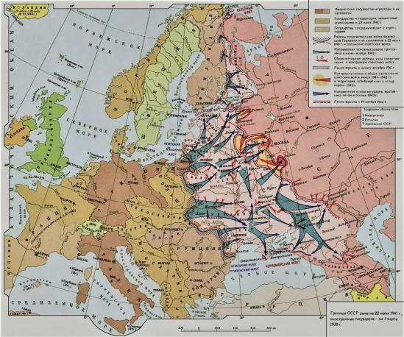
Карта боевых действий

Slide 14
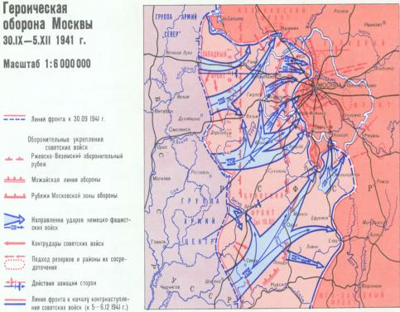
Оборона Москвы (30 сентября — 5 декабря)
Далее

Slide 15
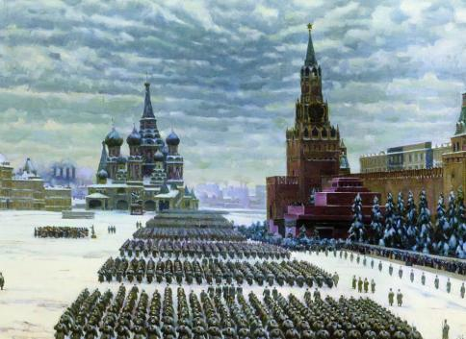
Оборона Москвы
Юон «Парад на Красной площади в Москве 7 ноября 1941 года»

Slide 16
Смоленское сражение (10 июля- 10 сентября)
В ходе защиты была проведена первая наступательная операция, ставшая успешной- Ельнинская
Потери немецкой стороны: более 500 тыс. человек
Ельнинская наступательная операция была одной из первых в Великой Отечественной войне, в ходе которой осуществлялись прорыв сильной очаговой обороны противника, разгром его группировки и изгнание со значительной части советской территории.

Slide 17
Оборона Киева (7 июля — 26 сентября )
Поражение под Киевом стало тяжёлым ударом для Красной Армии.
В котле оказались 452,7 тыс. человек, 2642 орудия, 1225 миномётов, 64 танка- более половины сил фронта,
Выбраться удалось лишь подразделению генерал-майора Баграмяна, 5-й воздушно-десантной бригаде полковника и некоторым частям 26-й армии
Общие потери СССР составили около 800 тыс.
С другой стороны, отвлечение 2-й танковой группы Вермахта с центрального направления на юг замедлило продвижение группы армий «Центр» и позволило советскому командованию подготовиться к обороне Москвы.

Slide 18
Первый штурм Севастополя (30 октября — 21 ноября 1941 года)
16 октября оборона Одессы была прекращена и Приморская армия была морем переброшена в Севастополь. Силы подкрепления составили до 36 тысяч человек около 500 орудий, 20 тысяч тонн боеприпасов, 10 танков Т-26 и другие виды вооружений и материалов.
9—10 ноября вермахту удалось полностью окружить город с суши
21 ноября, после обстрелов с береговых батарей двух крейсеров вермахт прекратил штурм города.

Slide 19
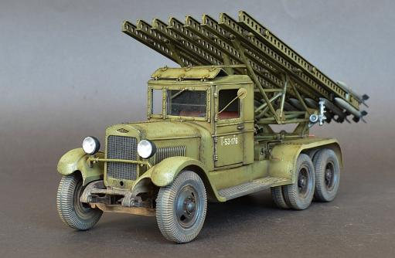
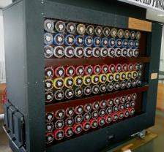
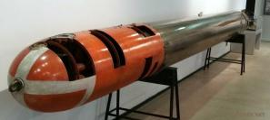
Изобретения
BOMBE
БМ - 13
Электрическая торпеда

Slide 20
Электрическая торпеда
Разрабатывалась СССР под названием ЭТ-80 в ответ на немецкие разработки, что серийно выпускались с 1940
Группа конструкторов ЦКБ-39 во главе с Н.Н. Шамариным была удостоена Сталинской премии.
Имели ряд преимуществ. Такие, как отсутствие след из пузырьков парогазовой смеси, электрический двигатель был значительно тише парогазовой машины.
Однако, широкого применения не нашли, но дали начало новому поколению вооружения

Slide 21
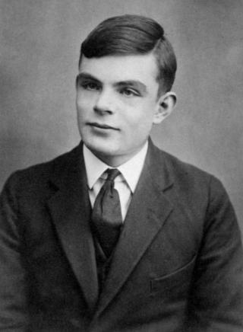
ВОМВ
Предназначалась для расшифровки кода «Энигмы».
Теоретическую часть работы выполнил Алан Тьюринг
Машина искала возможные настройки, использованные для шифрования сообщений (порядок роторов, положение ротора, соединения коммутационной панели), опираясь на известный открытый текст.
Уже осенью удалось наладить расшифровку, но из-за недостатка людей и техники расшифровать все сообщения не представлялось возможным
Тем не менее, благодаря успехам дешифраторов, летом 1941 года потери грузов от действий немецких подлодок сократились до 100 000 тонн в месяц

Slide 22
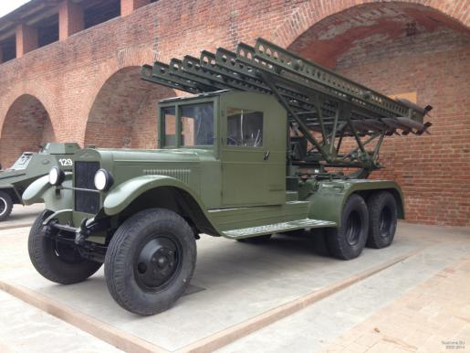
БМ -13
В 1938—1941 годах в НИИ № 3 НКБ (с 1938, бывший РНИИ) под руководством главного конструктора А. В. Костикова создали многозарядную пусковую установку, смонтированную на грузовом автомобиле.
В марте 1941 года были успешно проведены полигонные испытания установок, получивших обозначение БМ-13 (боевая машина со снарядами калибра 132 мм). Реактивный снаряд М-13 калибра 132 мм и пусковая установка на базе грузового автомобиля ЗИС-6 БМ-13 были приняты на вооружение 21 июня 1941 года; именно этот тип боевых машин и получил впервые прозвище «Катюша», солдаты Третьего рейха называли её «орга́н Сталина» из-за звука, издаваемого оперением ракет.
Впервые установки БМ-13 были опробованы в боевых условиях в 10 часов утра 14 июля 1941 года. Батарея капитана Флёрова, который принимал участие в создании БМ-13, обстреляла вражеские войска и технику на железнодорожном узле города Орша.

Slide 23
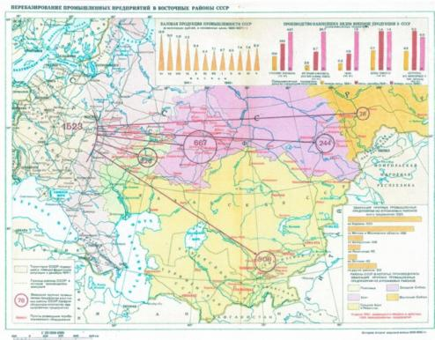
Действия в тылу

Slide 24
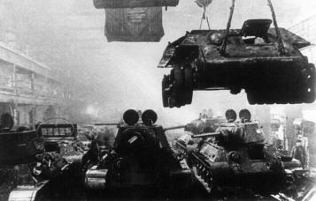
Ленинградский-Кировский завод
Уже 5 июля 1941 года постановлением Государственного комитета обороны (ГКО) предписывалось вывезти на Уральский турбинный завод, расположенный в Свердловске, два цеха данного завода — дизельный и цех цветного литья
11 июля- принято решение об эвакуации основных цехов в Нижний Тагил, но эвакуация затянулась
29 августа Ленинград был полностью отрезан от железнодорожных путей снабжения, потому эвакуация была проведена в Челябинск

Slide 25
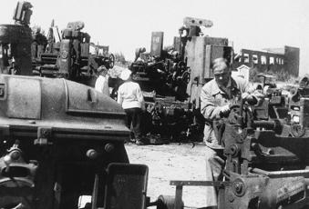
Тульский оружейный завод
Начал эвакуацию в октябре 1941 года из-за угрозы захвата Москвы.
К ноябрю основные оборудования и цеха были перевезены в Медногорск, что около Оренбург
В январе работали уже все цеха.
Вместе с заводом было эвакуировано 6 тыс. человек

Slide 26
Уралмаш
До войны специализировался на выпуске тяжёлой техники для мирных отраслей
В 1941 был выбран местом для эвакуации Ижорского завода и ещё нескольких оборонных предприятий
Позднее стал одним из центров советского танкостроения

Slide 27
1942
Боевые действия
Действия в тылу
Изобретения

Slide 28
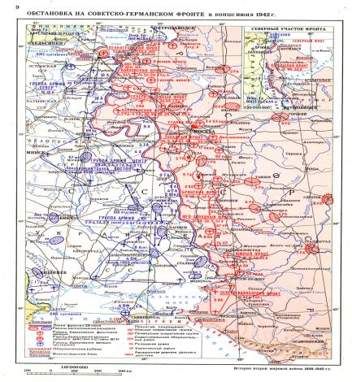
Боевые действия(до 19 ноября)
Далее

Slide 29
Битва за Севастополь
4 Июля фашистами был взят Севастополь , его борона длилась с 30 октября 1941 по 4 июля 1942.
Оборона города продолжалась 250 дней и стала символом массового мужества и героизма советских воинов. Она сковала крупные силы противника на южном фланге советско-германского фронта, которые в противном случае могли быть использованы на одном из решающих участков германского наступления летом 1942 г. Немцы в ходе осады и штурма Севастополя также понесли очень большие потери — до 300 тыс. убитыми и ране­ными. В ознаменование героической обороны главной базы ЧФ 22 декабря 1942 г. была учреждена медаль «За оборону Севастополя». 8 мая 1965 г. город Севастополь был награждён орденом Ленина и медалью «Золотая Звезда»
Потеря Севастополя привела к ухудшению положения Красной Армии и позволила немецким войскам продолжить наступление к Волге и на Кавказ.

Slide 30
Оборона Сталинграда 7 июля 1942 по 2 февраля 1943 года.
Немцы направляли большую часть сил на взятие Сталинграда т.к. Гитлер видел в этом ключ к победе, поскольку в Сталинграде находились основные запасы топлива и заводы СССР.
Борьба за Сталинград длилась 200 дней, самых кровопролитных дней в истории.
В первый же день на город было сброшено более 100 000 снарядов.
Война происходила на улицах города и инициатива сменялась неделями (взятие улицы или потеря улицы), были созданы рабочие отряды, истребительные батальоны, части народного ополчения
В город из Ставки прибывает Жуков Г.К.
Далее

Slide 31
2 этап обороны Сталинграда
Город обороняли 62-я армия генерала Чуйкова и 64-я армия генерала Шумилова
С 12 сентября бои шли уже на улицах города
Немецкие войска овладели вокзалом и Мамаевым курганом (с кургана вскоре выбиты)
12 октября – немцы начали решающее наступление на город
15 октября немецкие войска вышли к Волге с юга
19 октября немецкое командование отдает приказ о переходе к обороне до прибытия подкрепления
Командовал фашистами Фридрих Паулюс.

Slide 32
Контр наступление советских войск
19 Ноября 1942 года начинается контрнаступление советской армии
– начало операции «Уран» (план был разработан Жуковым и Василевским)
23 ноября 1942г. – Красная армия, прорвав позиции гитлеровцев, взяла в кольцо 6-ю армию Паулюса (около 300 тыс. человек)
10 января – 2 февраля 1943г. – операция «Кольцо», ликвидация окруженной немецкой группировки
Что стало переломным моментом в ВОВ.
Советские: Суммарное количество потерь советских войск за период с 17 июня 1942 по 2 февраля 1943 года.
Численность | Потери безвозвратные | Потери санитарные | Всего | Среднесуточные
1 690 500 | 478 741 | 650 878 | 1 129 619 | 5771

Slide 33
Ржевская битва: (с 5 января 1942 года по 21 марта 1943 года)
Цель: Освободить города: Сычевку, Ржев и Вязьму
Победа в этой битве Советских войск, освобождение от оккупации Ржева, Сычевки и Вязьмы, дальнейшие продвижение в сторону неприятеля.
Ржев, протяжённостью 200—250 километров, с января 1942 года по март 1943 года составили: безвозвратные — 392 554 человека; санитарные — 768 233 человека. В число безвозвратных потерь входят пленные, часть которых после войны вернулась домой. 50 000 человек были взяты в плен из состава 39-й, 22-й, 41-й армий и 11-го кавалерийского корпуса. 13 700 человек пленены во время Ржевско-Гжатской наступательной операции 30 июля — 30 сентября 1942 года.

Slide 34
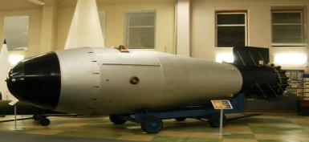
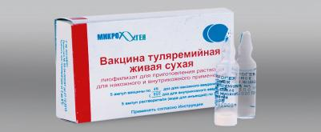
Изобретения:

Slide 35
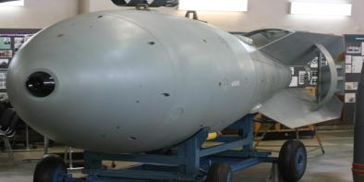
Водородная бомба
Термоя́дерное ору́жие — тип оружия массового поражения, разрушительная сила которого основана на использовании энергии реакции ядерного синтеза легких элементов в более тяжёлые , при которой выделяется колоссальное количество энергии. Имея те же поражающие факторы, что и у ядерного оружия, термоядерное оружие имеет намного большую мощность взрыва
сформулировал американский физик венгерского происхождения Эдвар Теллер.

Slide 36
Бомба авиационная, противотанковая, кумулятивного действия При сбрасывании ПТАБ накрывали площадь порядка 15 × 200 м. Учитывая, что горизонтальное бронирование танков традиционно весьма слабо, вероятность поражения цели была довольно высокой. Бронепробиваемость составляла от 60 мм при угле встречи 30°, и до 100 мм при 90°, что было вполне достаточно. Даже у T-VI «Тигр» первых серий толщина крыши корпуса и башни составляла всего около 25 мм, у Т-V «Пантера» — 16—18 мм. 10-кг по 48 штук вмещал один контейнер. Штурмовик Ил-2 содержал по 4 контейнера

Slide 37
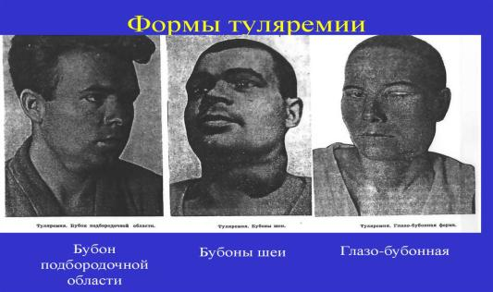
Вакцина туляремийная
Данная вакцина была разработана в СССР, в 1942 году. С целью избавить армию от тулеремии- подобие чумы с лихорадкой и генерализованная форма протекает по типу общей инфекции с выраженным токсикозом, потерей сознания, бредом, сильной головной и мышечной болями

Slide 38
Заводы во время 1942 года
С первых месяцев войны Свердловск стал одной из главных промышленных площадок страны. Сюда были эвакуированы более 700 предприятий из западных областей Советского Союза.
Машиностроительный завод имени М. И. Калинина изготовил несколько тысяч зенитных установок 85-го калибра и противотанковых пушек 45-го калибра, Уралтрансмаш перешёл на выпуск танков Т-60 и комплектующих для САУ; Уралэлектроаппарат, принявший у себя эвакуированный из Воронежа завод имени Коминтерна, поставил на фронт 1711 реактивных миномётов «Катюша», каждый четвёртый советский танк выходил с двигателем, выпущенным на Уральском турбомоторном заводе. Эвакуированный из Киева завод «Большевик» способствовал появлению завода-гиганта химического машиностроения — Уралхимаша.
Уралмаш стал главным поставщиком дивизионных гаубиц для фронта. В месяц завод выпускал 300 гаубиц М-30 и вооружал тем самым десять дивизий. Кроме того, на Уралмашзаводе было организовано производство бронекорпусов для танков. Каждый второй танк, участвовавший в Великой Отечественной войне, был оснащён Уралмашевской бронёй — это и КВ-1, и КВ-1С, и Т-34, и самоходка, созданная на его баз
Поставлялись на Ленинградский, Свердловский, Сталинградский и Юго-Восточный фронта

Slide 39
1943
Боевые действия
Действия в тылу
Изобретения

Slide 40
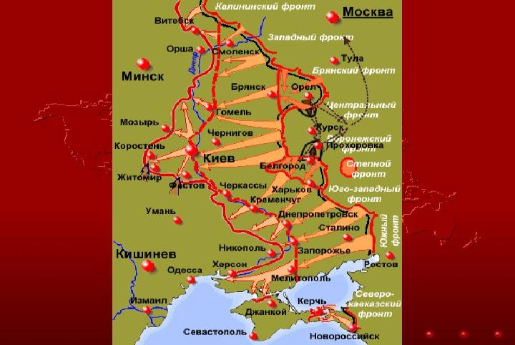
Боевые действия

Slide 41
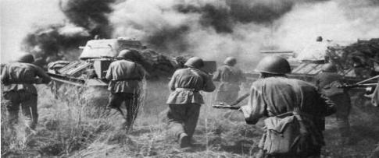
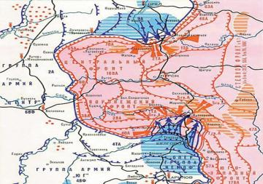
Курская битва
5 июля – 23 августа 1943г.
«Цитадель» – план наступления немецких войск на курском направлении
5 -12 июля 1943г. – наступление гитлеровских войск на курской дуге
12 июля 1943г. – крупнейшее танковое сражение под Прохоровкой (в сражении с двух сторон участвовало до 1200 танков)
12 июля 1943г. – контрнаступление Красной Армии
Итог: Победа Красной армии
Германия утратила возможность проводить крупные стратегические наступательные операции на Восточном фронте
Стратегическая инициатива перешла к Красной армии, завершился коренной перелом в ходе войны

Slide 42
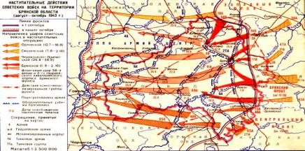
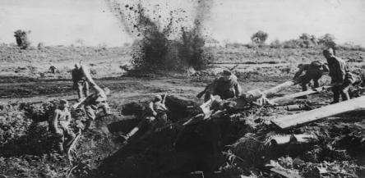
Брянская операция
1 сентября — 3 октября 1943 года — наступательная операция войск Брянского фронта в ходе Великой Отечественной войны по освобождению территории нынешней Брянской области.
Основными целями операции являлись захват плацдарма на западном берегу реки Десны и освобождение Брянского промышленного района. Это позволило бы создать условия для дальнейшего наступления на запад, а также лишить немцев контроля над самым важным транспортным узлом на восточном фронте — Брянском.
Итог освобождены Брянск, территория Брянской области, часть Белоруссии
Таким образом, был освобожден один из крупнейших районов партизанской борьбы — Брянские леса, многие партизаны, выйдя из лесов, влились в ряды Красной Армии. 17 сентября 1943 года освободили города Брянск и Бежица

Slide 43
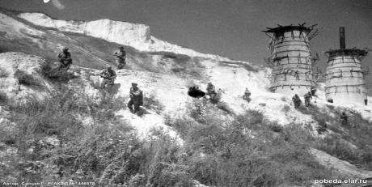
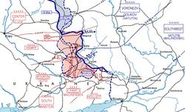
Битва за Белгород
Город был освобожден 5 августа 1943 г.
В боях за Белгород немцы потеряли 3200 солдат и офицеров, большое количество танков, орудий, миномётов, автомашин и другой боевой техники. Советскими сапёрами в районе города было снято 16333 мины.
За годы войны город был очень сильно разрушен, погибла почти вся историческая застройка города, не сохранилось ни одного целого здания.
Во время оккупации десятки тысяч белгородцев были расстреляны в парке, который сейчас называется парк Памяти, сожжены на камышитовом заводе, замучены в застенках местного гестапо. Из 34 тысяч довоенного населения в городе осталось лишь 150 человек

Slide 44
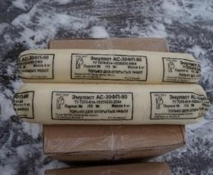
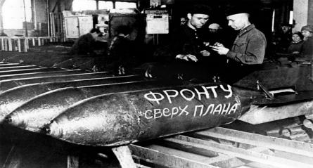
Акватол
Противотанковая авиабомба

Slide 45
Акватол
Донаполненное промышленное взрывчатое вещество (ВВ) текучей консистенции, наиболее часто представляющее собой суспензию гранулированных тротила и аммиачной селитры в насыщенном водном растворе аммиачной селитры.

Slide 46
Кумулятивный артиллерийский снаряд
В 1943 году на вооружении Красной армии появились кассетные противотанковые кумулятивные бомбы ПТАБ, которые предназначались для поражения верхней проекции танка, где толщина брони всегда меньше. Конструктор- И. А. Ларионов

Slide 47
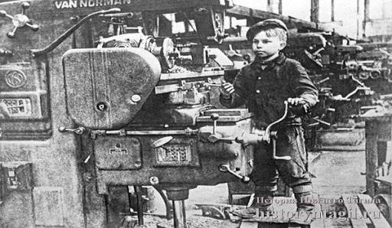
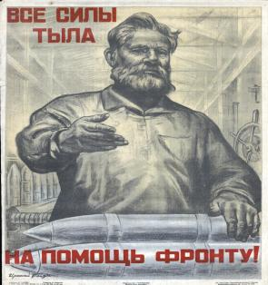
Тыл
Стремительное наращивание производства, вследствие слаженной работы большого количества людей (даже детей), позволило получить превосходство над врагом.
По утвержденному правительством плану строительства на 1943 г. капитальные вложения в черную металлургию были увеличены вдвое по сравнению с 1942 г. Особое внимание обращалось на строительство предприятий качественной металлургии. Уже в 1943 г. военная промышленность страны получила от восточных металлургических предприятий в три раза больше металла, чем от всех предприятий страны в 1940 г.
Назад

Slide 48
1944
Боевые действия
Действия в тылу
Изобретения

Slide 49
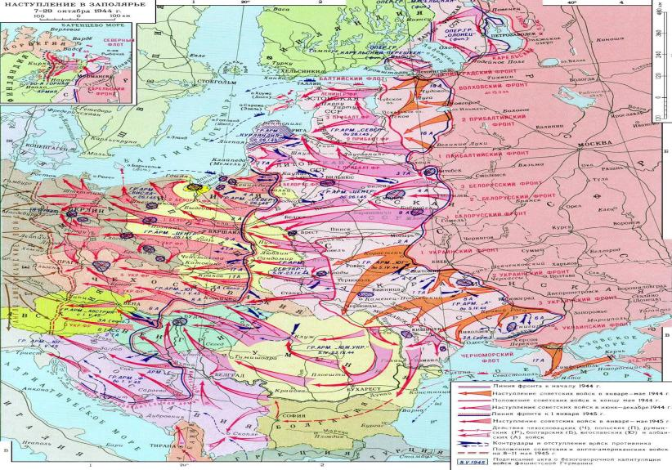
Карта боевых действий

Slide 50
Наступление на правобережной Украине (24 декабря 1943 — 17 апреля 1944)
Силы сторон. СССР : 2 086 000 человек, 31 530 орудий и миномётов, 1908 танков и САУ, 2370 самолётов. Германия : 1,8 млн. человек, 21 820 орудий и миномётов, 2200 танков и штурмовых орудий, 1560 самолётов
Итог. Днепровско-Карпатская операция является одним из самых крупных сражений Великой Отечественной войны как по своему размаху, так и по своей продолжительности (4 месяца). Это единственная операция, в которой наступали все 6 советских танковых армий. В результате операции немецкие войска потерпели тяжёлое поражение. Особенно жестокие потери понесла группа армий «Юг», её фронт был разорван, а 10 дивизий и 1 бригада — уничтожены почти полностью. Советские войска на фронте в 1400 километров продвинулись на запад от 250 до 450 километров, освободили огромную территорию Украины с населением в десятки миллионов человек и важные экономические районы. Советские войска вышли на государственную границу СССР, начав освобождение Румынии. Были созданы условия для освобождения всей Центральной и Юго-Восточной Европы. Потери СССР 270 198 безвозвратных, 839 330 санитарных. Потери Германии 379 688 человек

Slide 51
Ленинградско - Новгородская операция (14 января — 1 марта 1944)
В результате операции советские войска нанесли тяжелое поражение 16-й и 18-й немецким армиям, отбросили противника от Ленинграда на 220—280 километров, а южнее озера Ильмень — на 180 километров, практически полностью освободили Ленинградскую область, западную часть Калининской области и вступили на территорию Эстонии.
Снятие 872 дневной блокады Ленинграда.

Slide 52
Крымская наступательная операция (8 апреля — 12 мая)
Крымская операция завершилась полным разгромом
17-й армии вермахта.
Также были значительные потери войск противника во время морской эвакуации, в ходе которой была фактически уничтожена румынская черноморская флотилия, потерявшая ⅔ наличного корабельного состава.
Была снята угроза южному крылу советского-германского фронта, а также возвращена главная военно-морская база Черноморского флота — Севастополь. Отбив Крым, Советский Союз восстановил контроль над Черным морем. что резко пошатнуло позиции Германии в Румынии, Турции, Болгарии.

Slide 53
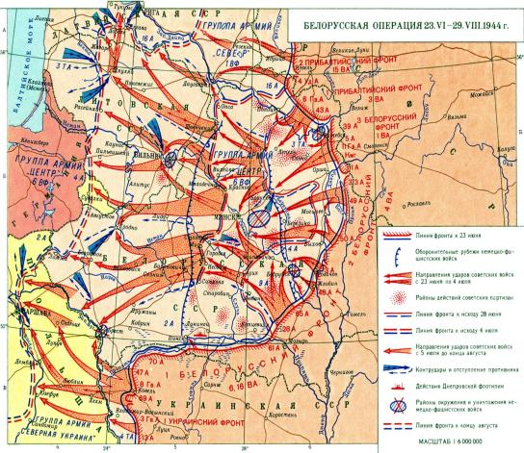
Белорусская операция «Багратион» (23 июня – 29 августа 1944)
Крупномасштабная наступательная операция Великой Отечественной войны.
Названа так в честь полководца, получившего известность в ходе Отечественной войны 1812 года П. И. Багратиона. Одна из крупнейших военных операций за всю историю человечества.
Итог операции «Багратион» заметно превзошёл ожидания советского командования. В результате двухмесячного наступления была полностью очищена Белоруссия, отбита часть Прибалтики, освобождены восточные районы Польши. линию «Пантера», удалось обойти. Впоследствии этот факт серьёзно облегчил Прибалтийскую операцию.

Slide 54
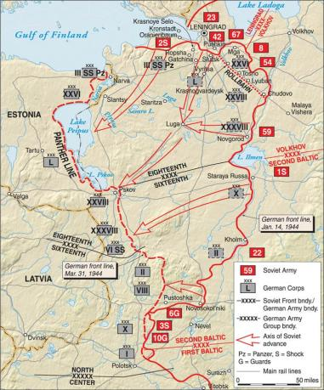
Линия “Пантера”
Оборонительный рубеж немецких войск «Пантера» был создан в полосе группы армий «Север» и группы армий «Центр».
По замыслу Гитлера линия должна была служить барьером, "защищающим Европу от большевизма". Южная часть от Смоленска до Чёрного моря проходила в большей части по правому берегу Днепра или его крупных притоков.

Slide 55
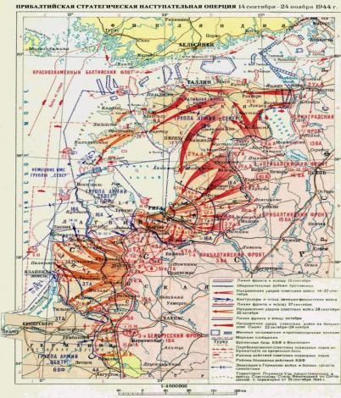
Прибалтийская операция (14 сентября – 24 ноября 1944)
В результате Прибалтийской операции от немецкой оккупации освобождены Эстония, Литва, Латвия (за исключением Курляндского котла).
Были разгромлены 26 дивизий группы армий «Север» и 3 дивизии уничтожены полностью. Оставшиеся дивизии заблокированы в Курляндии.
Германские войска потеряли свыше 200 тыс. человек, из них 33,5 тыс. пленными.

Slide 56
Ракета неуправляемая R4M

Slide 57
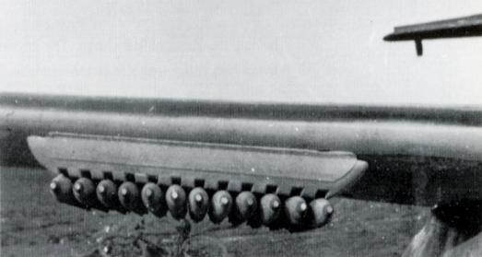
Ракета неуправляемая R4M
Ракета R4M предназначалась для поражения тяжёлых бомбардировщиков противника, таких как B-17 и B-24. Данными ракетами оснащались самолёты Me 262 и Fw 190. Пуск ракет производится из подкрыльных узлов подвески, на истребителе Me 262 удалось разместить до 24 ракет R4M. К апрелю 1945 года таких оснащённых самолётов насчитывалось 60 машин (шесть из них несли 48 ракет, установленных в два яруса).

Slide 58
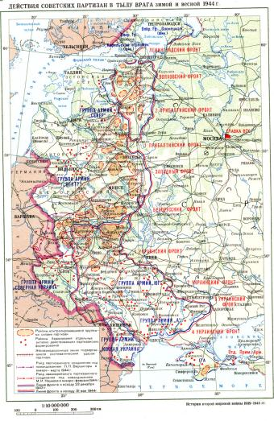
Тыл
В 1944 г. возникали новые проблемы. Нужно было восстанавливать освобожденные от врага территории.
Это требовало колоссальных усилий от людей и больших затрат. Самоотверженно трудились работники транспорта, обеспечивая бесперебойную связь фронта и тыла, выполняя возросшие задачи по перевозке воинских и народнохозяйственных грузов.
Грузооборот всех видов транспорта возрос на 15.3 % и в основном удовлетворял потребности страны.
В Государственном плане восстановления и развития неродного хозяйства на 1944 г. и в специальных решениях по отраслям народного хозяйства, экономическим районам, республикам, отраслям, краям и городам были определены основные объекты восстановления, очередность восстановительных работ.
Особую заботу люди проявляли о возрождении промышленности Ленинграда, угольных шахт Донбасса, металлургических и машиностроительных заводов Юга. Промышленность и народное хозяйство страны набирало обороты. В 1944 г. было выработано 39.2 млн. тон угля, 18.3 млн. тон нефти, произведено 7.3 млн. тон проката и т.д. В войска поступил 160-и мм. миномет, который не имел себе равных за рубежом. Танковые заводы стали выпускать больше новых машин ИС-1, ИС-2. Войска получили модернизированные танки Т-34 -85,обладающие большой скоростью, прочной броней и более мощной пушкой.
1944 г. стал переломным в развитии сельского хозяйства в военный период: был значительно превышен уровень 1943 г. Страна получила 49.1 млн. тон зерна, 1.1 млн. тон хлопка-сырца, 54.9 млн. тон картофеля.

Slide 59
1945
Боевые действия
Действия в тылу
Изобретения

Slide 60
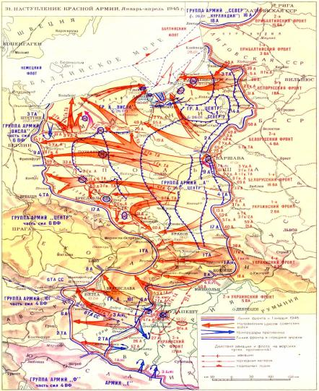
Боевые действия

Slide 61
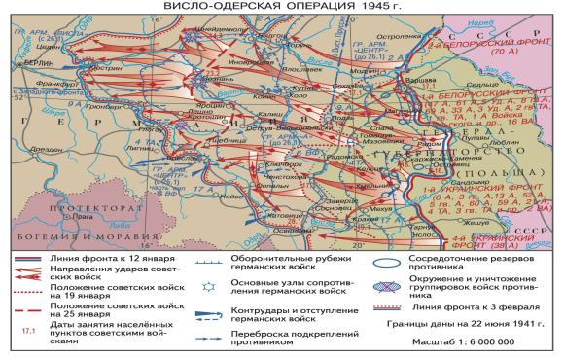
Висло- Одерская операция (12 января – 3 февраля)
Данная операция была подготовкой к Берлинской операции, в ходе которой от немецких войск была освобождена территория Польши к западу от Вислы и захвачен плацдарм на левом берегу Одера. Операция носила стремительный характер.
Было полностью разгромлено 35 дивизий противника , ещё 25 потеряли от 50 до 70 % личного состава

Slide 62
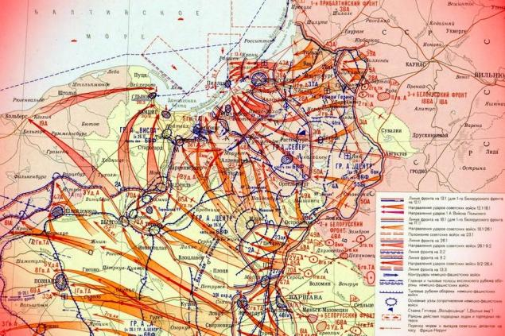
Восточно-Прусская операция (13 января-25 апреля 1945)
Главной целью наступательной Восточно-Прусской операции советских войск являлся прорыв обороны противника ударами в нескольких направления для развития наступления

Slide 63
Берлинская операция
Самой главной операцией была Берлинская наступательная операция. Берлинская операция занесена в Книгу рекордов Гиннеса как самое крупное сражение в истории. С обеих сторон в сражении принимало участие около 3,5 миллионов человек, 52 тысячи орудий и миномётов, 7750 танков и 11 тысяч самолётов.
Штурм Берлина
Участвовали три фронта:
1-й Белорусский (Жуков)
2-й Белорусский (Рокоссовский)
1-й Украинский (Конев)
Ход операции:
16 апреля – начало битвы за Берлин
18 апреля – взяты Зееловские высоты
25 апреля – встреча с союзниками на Эльбе
30 апреля – штурм Берлина
1 мая – над Рейхстагом поднято знамя Победы
8 мая – подписание акта о безоговорочной капитуляции Германии
5-9 мая – освобождение Праги (Чехословакия)
9 мая 1945 год – День Победы (капитуляция остатков немецкой армии в Чехословакии).

Slide 64
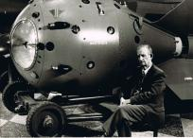
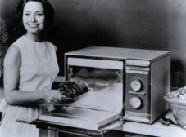
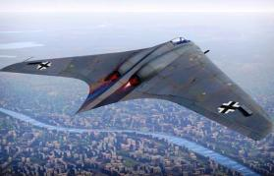
Изобретения
Реактивный двигатель с форсажной камерой
Бомба атомная
Микроволновая печь
Бомба авиационная управляемая
Истребитель «летающее крыло»

Slide 65
Микроволновая печь
Компания Raytheon Manufacturing Со проводила эксперимент с магнетроном (трубкой, которая генерирует радиоволны сверхвысоких частот) для улучшения эффективности радара военного назначения. Специалист фирмы Спенсер, который оказался близко к магнетрону во время его работы, вдруг заметил после нескольких минут, что шоколад в кармане расплавился, хотя он никакого тепла не почувствовал.

Slide 66
Реактивный двигатель с форсажной камерой
Реактивный двигатель с форсажной камерой, для создания дополнительной тяги, изобрела английская компания «Роллс-Ройс».

Slide 67
Бомба атомная
Бомба атомная, «Тринити», испытана 16 июля в пустыне Аламогордо, штат Нью-Мексико (США) под руководством физика Роберта Оппенгеймера. Бомбу поместили в центре полигона на вершине стальной 30-метровой башни. На всех свидетелей атомный взрыв произвёл потрясающее впечатление.

Slide 68
Бомба авиационная управляемая
Бомба авиационная управляемая, с достаточно совершенной активной радиолокационной головкой самонаведения, УАБ, использована американскими ВВС для нанесения ударов по японским кораблям. Однако развитие УАБ было приостановлено из-за абсолютизации возможностей ядерных боеприпасов.

Slide 69
Истребитель «летающее крыло»
Истребитель «летающее крыло», ХР-79, экспериментальный, создан американской компанией «Нортроп».

Slide 70
В 1945 году ускоренными темпами развивалась энергетика. Успехи в строительстве и восстановлении промышленности позволили увеличить производство. Увеличилось производство машин, горючего и минеральных удобрений для сельского хозяйства
В первом полугодии по сравнению с 1944 годом было добыто угля больше на 8.6,железной руды - на 15.4, выпуск чугуна - на 5, стали - на 1.7, проката - на 5.1 процентов

